Slide 1

Besoin de métriques Prometheus à long terme ?
Thanos fera des Marvels !

Slide 2


Slide 3

~# whoami
Denis GERMAIN
Ingénieur Cloud chez
Auteur principal sur https://blog.zwindler.fr
(perso) | (blog) | E-mail
@zwindler | @zwindler_rflx | d.germain @lectra.com

Slide 4
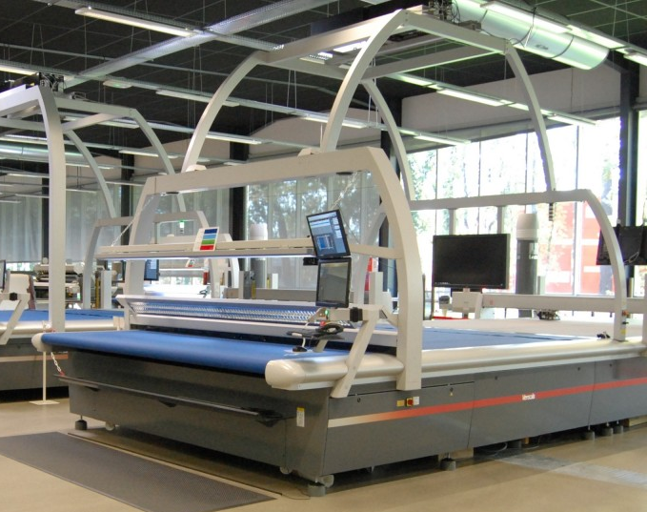
Leader mondial des solutions technologiques intégrées pour les entreprises utilisatrices de cuir ou textile

Slide 5

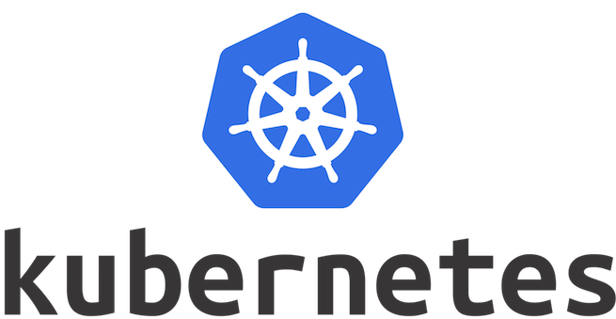






Et moi, je fais quoi chez ?

Slide 6
recrute !!
Je cherche un·e futur·e collègue
Cloud Engineer #Ops #Cloud #K8s #InfraAsCode
Et plein d’autres encore !!
GOTO www.lectra.com/fr/carrieres

Slide 7

Previously in Prometheus

Slide 8

Prometheus
Outil open source
Développé par SoundCloud en 2012
Intégré à la CNCF en mai 2016
Supervision via collecte de métrique
Langage (PromQL) permettant « requêter » sur ces métriques
Système d’alertes

Slide 9

L’architecture de Prometheus
Composant avec gestion native de Prom
Service Discovery
/metrics
Scraper
Rules & Alerts
Alert Manager
Exporter
/metrics
Stockage (SSD)
Composant tiers

Slide 10
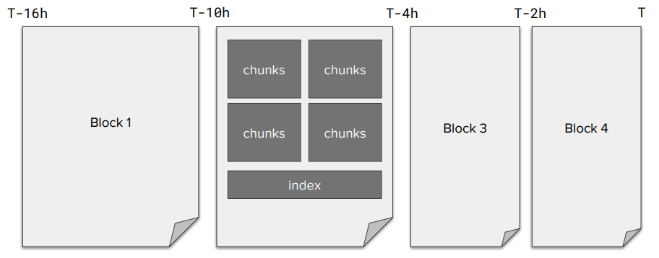
Le stockage des métriques dans Prometheus
https://promcon.io/2018-munich/slides/thanos-prometheus-at-scale.pdf

Slide 11
Performances (1/3)
Prometheus est un logiciel très performant, capable de
stocker des millions d’échantillons
gérer des requêtes sur un grand nombre de timeseries/échantillons

Slide 12
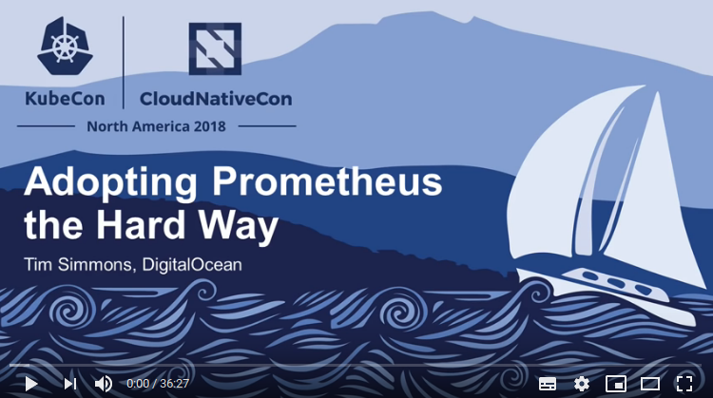
Performances (1/3)
Prometheus est un logiciel très performant, capable de
stocker des millions d’échantillons
gérer des requêtes sur un grand nombre de timeseries/échantillons
Prometheus à l’échelle (pour de vrai) chez Digital Ocean
2 millions d’échantillons/s
200 millions de timeseries
⇒ ~200 serveurs Prometheus

Slide 13
Performances (2/3)
Dépendent grandement de la quantité de métriques stockées
Best practices Prometheus
Métriques stockées sur des disques locaux et de type SSD
Par défaut, 15 jours de rétention max
Possible d’étendre cette limite
mais « Prometheus n’est pas fait pour ça »

Slide 14
Performances (3/3)
Workaround 1a ⇒ grossir les disques tant qu’on peut
couteux
pas extensible à l’infini
au delà de 2-3 mois, ça commence à devenir compliqué

Slide 15
Performances (3/3)
Workaround 1a ⇒ grossir les disques tant qu’on peut
couteux
pas extensible à l’infini
au delà de 2-3 mois, ça commence à devenir compliqué
Workaround 1b ⇒ déporter vers du stockage distant
pas supporté par Prometheus
Devs farouchement opposés

Slide 16
Failure domains
On n’a pas tous les mêmes besoins que Digital Ocean (ouf!)
Pour autant, vous allez sûrement devoir gérer plusieurs
Dans les bonnes pratiques
1 serveur minimum par « Failure Domain »
1 Failure Domain = 1 datacenter (voire 1 cluster)

Slide 17

Problème n°2 : Répartition manuelle
Plusieurs serveurs ⇒ plusieurs sources de données
Point « Captain Obvious » :
Il est déconseillé de stocker des métriques que vous souhaitez corréler sur des serveurs Prometheus différents

Slide 18
Workaround 2a : Agréger tout ça dans Grafana
HTTP
Cluster AKS EU 1
Cluster AKS US 2
https://blog.zwindler.fr/2018/12/18/jai-teste-pour-vous-aks-la-plateforme-kubernetes-managee-dazure/

Slide 19
Workaround 2b : la Fédération
Réponse des Devs Prometheus : Fédération
Prometheus « racine » collecte les données des « feuilles »
« Ça fonctionne »
(mais attention à la charge sur le Prometheus racine !)

Slide 20
Problème n°3 : SPOF !
Un seul serveur Prometheus == on a un SPOF
Réponse des Devs Prometheus : « easy, on double tout »
2 identiques par « failure domain »
⇒ Toutes les cibles sont scrappées 2 fois (CPU ++)
⇒ 2 sources de données « théoriquement identiques »

Slide 21

Workarond 3a : Tout dans Grafana BIS
On double tout dans Grafana !
On a déjà autant de graphes que de sources...
On en est plus à ça près !

Slide 22
Workarond 3b : Loadbalancer
Postulat : les données sont identiques
Si on met un loadbalancer L7 devant les
HA en cas de panne
Distribue la charge PromQL
FBI : Fausse Bonne Idée !
IRL ⇒ Les données ne sont pas identiques
(en cas de panne par exemple, on aura un « trou »)

Slide 23

Thanos vous veut du bien

Slide 24

Thanos
Outil open source
Développé par Improbable depuis nov. 2017
Intégré à la CNCF en août 2019
« Prometheus at scale »
100 % compatible avec Prometheus + écosystème
Rétention « infinie » (externalisation S3)
Corrélation de plusieurs Prometheus + gestion des replicas
Downsampling
https://improbable.io/blog/improbable-donates-thanos-to-cloud-native-computing-foundation

Slide 25
Principe de Thanos
Prometheus AKS 1 EU
Prometheus AKS 2 US
SSD
SSD
SSD
SSD
label : replica=1
label : replica=1
label : replica=2
label : replica=2
https://improbable.io/blog/thanos-prometheus-at-scale

Slide 26
Principe de Thanos
HTTP
HTTP
Blob or S3
Prometheus AKS 1 EU
Prometheus AKS 2 US
Stockage (long terme)
SSD
SSD
SSD
SSD
label : replica=1
label : replica=1
label : replica=2
label : replica=2
https://improbable.io/blog/thanos-prometheus-at-scale

Slide 27
Principe de Thanos
Storage Gateway
Lecture (long terme)
Blob or S3
Prometheus AKS 1 EU
Prometheus AKS 2 US
Stockage (long terme)
SSD
SSD
SSD
SSD
label : replica=1
label : replica=1
label : replica=2
label : replica=2
https://improbable.io/blog/thanos-prometheus-at-scale

Slide 28
Principe de Thanos
Querier
Storage Gateway
HTTP
Store API (gRPC)
Lecture (long terme)
Blob or S3
Prometheus AKS 1 EU
Prometheus AKS 2 US
Stockage (long terme)
SSD
SSD
SSD
SSD
label : replica=1
label : replica=1
label : replica=2
label : replica=2
https://improbable.io/blog/thanos-prometheus-at-scale

Slide 29

Thanos (en vrai)

Slide 30
Thanos = « Prometheus at scale » ?
100 % compatible avec Prometheus + écosystème
Rétention « infinie » (externalisation S3)
Corrélation de plusieurs Prometheus
Gestion centralisées de plusieurs DC
Gestion des replicas
Downsampling

Slide 31
C’est déjà fini ?

Slide 32
On aurait pu en parler
Downsampling
Ruler
Mettez à jour Prometheus & Thanos
https://prometheus.io/blog/2019/10/10/remote-read-meets-streaming/

Slide 33


Slide 34

Des questions ?

